Slide 1
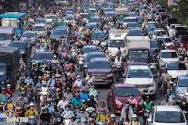
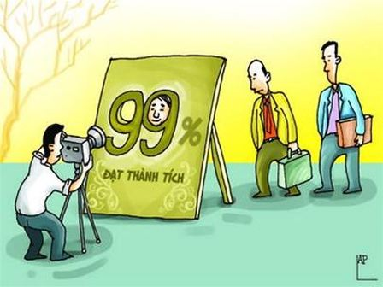
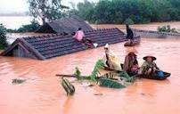
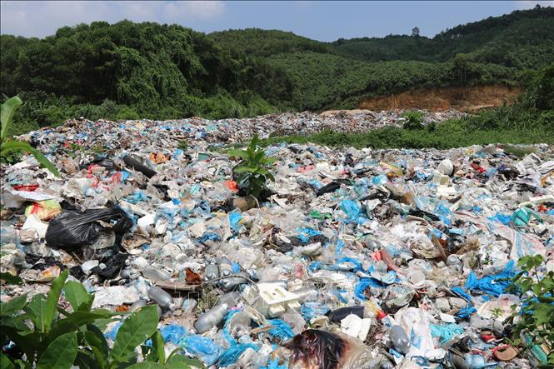
HOẠT ĐỘNG KHỞI ĐỘNG
Chia sẻ những cảm xúc, suy nghĩ về một vấn đề đời sống hiện nay mà em quan tâm

Slide 2
BÀI 4: HÀI KỊCH VÀ TRUYỆN CƯỜI
VIẾT: NGHỊ LUẬN VỀ MỘT VẤN ĐỀ CỦA ĐỜI SỐNG
(Viết bài nghị luận về một hiện tượng trong đời sống)

Slide 3
HOẠT ĐỘNG HÌNH THÀNH KIẾN THỨC MỚI

Slide 4
Thảo luận nhóm đôi
Bài tập 1: Hoàn thành phiếu bài tập số 1:
 | - Học sinh thực hiện hoạt động cá nhân “Think”: Suy nghĩ độc lập về bài tập 1 và hoàn thành phiếu bài tập số 1:
 | - Học sinh thực hiện hoạt động cặp đôi “Pair”: Trao đổi với bạn suy nghĩ của mình.
 | - Học sinh trình bày cá nhân trước lớp hoạt động “Share”: Chia sẻ những điều vừa trao đổi về bài tập 1 trước lớp.
Notes:
Vũ Thị Ánh Tuyết-THCS Tô Hiệu-Lê Chân –Hải Phòng

Slide 5
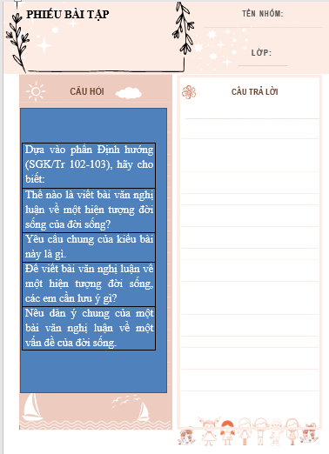
Thảo luận nhóm đôi
Dựa vào phần Định hướng (SGK/Tr 102-103), hãy cho biết:
+Thế nào là viết bài văn nghị luận về một hiện tượng đời sống của đời sống?
+Yêu cầu chung của kiểu bài này là gì.
+Để viết bài văn nghị luận về một hiện tượng đời sống, các em cần lưu ý gì?
+Nêu dàn ý chung của một bài văn nghị luận về một vấn đề của đời sống.

Slide 6
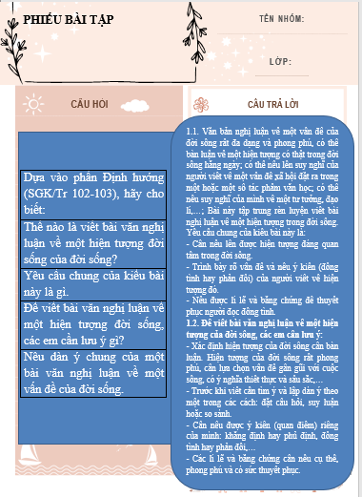
Thảo luận nhóm đôi
Dựa vào phần Định hướng (SGK/Tr 102-103), hãy cho biết:
+Thế nào là viết bài văn nghị luận về một hiện tượng đời sống của đời sống?
+Yêu cầu chung của kiểu bài này là gì.
+Để viết bài văn nghị luận về một hiện tượng đời sống, các em cần lưu ý gì?
+Nêu dàn ý chung của một bài văn nghị luận về một vấn đề của đời sống.

Slide 7
1. ĐỊNH HƯỚNG
Văn bản nghị luận về một vấn đề của đời sống rất đa dạng và phong phú, có thể bàn luận về một hiện tượng có thật trong đời sống hằng ngày; có thể nêu lên suy nghĩ của người viết về một vấn đề xã hội đặt ra trong một hoặc một số tác phẩm văn học; có thể nêu suy nghĩ của mình về một tư tưởng, đạo lí,…; Bài này tập trung rèn luyện viết bài nghị luận về một hiện tượng trong đời sống.
Yêu cầu chung của kiểu bài này là:
Khi viết bài văn cần lưu ý:
Nêu được lí lẽ và bằng chứng để thuyết phục người đọc đồng tình.
- Xác định hiện tượng của đời sống cần bàn luận. Hiện tượng của đời sống rất phong phú, cần lựa chọn vấn đề gần gũi với cuộc sống, có ý nghĩa thiết thực và sâu sắc,…
- Trước khi viết cần tìm ý và lập dàn ý theo một trong các cách: đặt câu hỏi, suy luận hoặc so sánh.
- Cần nêu lên được hiện tượng đáng quan tâm trong đời sống.
- Trình bày rõ vấn đề và nêu ý kiến (đồng tình hay phản đối) của người viết về hiện tượng đó.
- Cần nêu được ý kiến (quan điểm) riêng của mình: khẳng định hay phủ định, đồng tình hay phản đối,…
- Các lí lẽ và bằng chứng cần nêu cụ thể, phong phú và có sức thuyết phục.

Slide 8
Dàn ý chung của bài văn nghị luận về một hiện tượng đời sống
Dàn ý | Nghị luận về một hiện tượng đời sống
Mở bài | Dẫn dắt và nêu vấn đề nghị luận
Thân bài | - Giải thích (mô tả) sự việc hiện tượng
 | - Thực trạng của sự việc hiện tượng, dẫn chứng
 | - Nguyên nhân: + khách quan + chủ quan
 | - Tác động: Tác dụng (SVHT tốt) Tác hại (SVHT xấu)
 | - Biện pháp: +Khắc phục( SVHT tiêu cực) + nhân rộng (SVHT tốt)
Kết bài | Bài học nhận thức, hành động, liên hệ bản thân

Slide 9
2. THỰC HÀNH
Đề bài: Suy nghĩ của em về hiện tượng háo danh và “bệnh” thành tích.

Slide 10
a. Các bước viết bài văn nghị luận về hiện tượng đời sống
4
Kiểm tra, chỉnh sửa
....
Viết
....
3
2
Tìm ý và lập dàn ý
....
Chuẩn bị
1
....

Slide 11
2. THỰC HÀNH
Bước 1: Chuẩn bị
- Đọc kĩ và tìm hiểu đề để biết các thông tin trước khi viết: nội dung chính, kiểu bài viết và phạm vi bằng chứng cần huy động. - Tìm hiểu nghĩa của các từ: háo danh, “bệnh” thành tích. - Đọc sách, báo và tìm những bằng chứng về hiện tượng háo danh, “bệnh” thành tích. - Ghi chép lại những thông tin liên quan đến các hiện tượng nêu ra trong đề, kể cả tranh, ảnh, bảng biểu, sơ đồ,…(nếu có). Xác định yêu cầu để, xem lại định hướng viết bài văn nghị luận về một vấn đề của đời sống

Slide 12
2. THỰC HÀNH
PHIẾU HỌC TẬP 01: Phiếu tìm ý
Định hướng | Dự kiến
+ Thế nào là hiện tượng háo danh và “bệnh” thành tích? | …………………………
+ Các biểu hiện cụ thể của hiện tượng háo danh và “bệnh” thành tích là gì? | ………………………………………
+ Vì sao cần phê phán hiện tượng háo danh và “bệnh” thành tích? | ………………………………………
+ Làm thế nào để khắc phục được hiện tượng háo danh và “bệnh” thành tích? | ………………………………………

Slide 13
Bước 2: Tìm ý và lập dàn ý
- Tìm ý cho bài viết bằng cách đặt và trả lời các câu hỏi:
+ Thế nào là hiện tượng háo danh và “bệnh” thành tích?
→ Hiện tượng háo danh: là sự ham muốn, thèm khát một cái tên định vị cho mình, trong mối tương quan của cá nhân với cộng đồng.
Bệnh “thành tích”: “bệnh” ở đây là thói xấu hoặc khuyết điểm về tư tưởng tạo nên những hành động đáng chê trách hoặc gây hại, “thành tích” là kết quả được đánh giá tốt do nỗ lực mà đạt được, “bệnh thành tích” là tư tưởng thích được khen ngợi, đánh giá cao nên tạo ra những thành tích không có thật hoặc chạy theo thành tích bên ngoài mà không chú trọng đến thực chất và các mặt lợi, hại của nó khi giá trị thực bên trong không được đảm bảo.

Slide 14
Bước 2: Tìm ý và lập dàn ý
a) Tìm ý
Tìm ý bằng cách trả lời các câu hỏi:
+ Các biểu hiện cụ thể của hiện tượng háo danh và “bệnh” thành tích là gì?
→ Vì thành tích, chạy theo thành tích mà bất chấp điều kiện và nhu cầu thực tế tạo ra những thành tích giả tạo cốt để tạo uy tín cá nhân, để che mắt dư luận hoặc đế nhận sự khen thưởng của cấp trên...
+ Có những ví dụ nào tiêu biểu về hiện tượng háo danh và “bệnh” thành tích?
→ Thời phong kiến, ở làng xã phải nộp tiền để mua danh, nói hình tượng rằng “muốn đỏ môi thì phải tốn tiền”. Chẳng hạn như “kỳ mục” là danh vị mà làng nào cũng có,…
+ Hiện tượng háo danh và “bệnh” thành tích có liên quan với nhau như thế nào?

Slide 15
Bước 2: Tìm ý và lập dàn ý
a) Tìm ý
Tìm ý bằng cách trả lời các câu hỏi:
+ Vì sao cần phê phán hiện tượng háo danh và “bệnh” thành tích?
→ Rất nguy hại, dễ dàng làm tha hóa một bộ phận trong xã hội, vì vậy, nhận diện đúng căn bệnh để phòng ngừa, chữa trị, không để lây lan,...

Slide 16
+ Làm thế nào để khắc phục được hiện tượng háo danh và “bệnh” thành tích?
→ - Đối với người quản lí và chính sách quản lí:
+ Cần xem xét một cách toàn diện mối quan hệ giữa thành tích đạt được với cách thức và quá trình đạt được nó để xác định chính xác thực chất giá trị của thành tích.
+ Cần đặt ra những mục tiêu có tính thực tế, những kế hoạch cụ thế đế tạo cơ sở thực tế cho những thành tích sau này.
+ Cần quản lí chặt chẽ và điều tra nghiêm túc để loại bỏ những thành tích ảo.
- Đối với mỗi cá nhân:
+ Cần nâng cao hiểu biết để nhận rõ cái lợi, cái hại, điều cần thiết và những gì không thực sự cần cho sự phát triển chung

Slide 17
2. THỰC HÀNH
Bước 2: Tìm ý và lập dàn ý
b) Lập dàn ý
PHIẾU HỌC TẬP 02: Tìm lí lẽ và bằng chứng cho bài văn nghị luận :
STT | Lí lẽ | Bằng chứng
1 | ……. | …….
2 | ……. | …….
3 | ……. | …….

Slide 18
2. THỰC HÀNH
b) Lập dàn ý
Mở bài: Nêu vấn đề cần bàn luận.
Thân bài: Lần lượt trình bày ý kiến theo một trình tự: (Giải thích, biểu hiện, vì sao lại như thế, giải pháp) để làm sáng tỏ vấn đề đã nêu ở mở bài.
- Kết bài: khái quát lại vấn đề; nêu bài học cho thế hệ trẻ ngày nay.

Slide 19
2. THỰC HÀNH
Bước 3. Viết bài
Dựa vào dàn ý để viết bài văn nghị luận về một hiện tượng của đời sống; trong khi viết, chú ý vận dụng cách huy động bằng chứng, trình bày và phân tích bằng chứng.
Khi viết, luôn luôn chú ý nhiệm vụ của từng phần trong bài viết:
- Mở bài: Viết thành một đoạn văn, giới thiệu trực tiếp hoặc gián tiếp vấn đề nghị luận. Tìm hiểu cách mở bài của các văn bản đọc và của bài viết tham khảo để vận dụng.
- Thân bài: Triển khai các ý đã nêu ở dàn ý. Mỗi ý lớn viết thành một đoạn văn. Cần luôn luôn quan tâm vị trí của câu chủ đề (đầu đoạn, cuối đoạn,…), sự phù hợp của câu chủ đề với nội dung cần trình bày và mục đích nghị luận. Tham khảo các kiểu đoạn văn đã phân tích ở văn bản đọc và ở phần Thực hành tiếng Việt để học tập cách viết. Chú ý dùng phương tiện liên kết giữa các câu trong đoạn và các đoạn trong bài.
- Kết bài: Nêu ý nghĩa của vấn đề và phương hướng hành động (viết trong một đoạn văn).

Slide 20
Dàn ý chung của bài văn nghị luận về một hiện tượng đời sống
Dàn ý | Nghị luận về một hiện tượng đời sống
Mở bài | Dẫn dắt và nêu vấn đề nghị luận
Thân bài | - Giải thích (mô tả) sự việc hiện tượng
 | - Thực trạng của sự việc hiện tượng, dẫn chứng
 | - Nguyên nhân: + khách quan + chủ quan
 | - Tác động: Tác dụng (SVHT tốt) Tác hại (SVHT xấu)
 | - Biện pháp: +Khắc phục( SVHT tiêu cực) + nhân rộng (SVHT tốt)
Kết bài | Bài học nhận thức, hành động, liên hệ bản thân

Slide 21
2. THỰC HÀNH
Bước 4: Kiểm tra, chỉnh sửa

Slide 22
Phương diện kiểm tra | Câu hỏi kiểm tra
Nội dung | Mở bài: Đã giới thiệu khái quát vấn đề cần bàn luận chưa? Thân bài: Có giải thích, chứng minh, bình luận hiện tượng đời sống để làm sáng tỏ vấn đề đã nêu ở mở bài Dẫn chứng có rõ ràng, giàu sức thuyết phục không? Đã kết hợp được các phương thức biểu đạt khác trong khi viết hay chưa? Có nêu được những suy nghĩ và cảm xúc sâu sắc không? Kết bài: Đã khái quát hiện tượng đời sống chưa? Nêu bài học cho thế hệ trẻ ngày nay chưa?
Hình thức | Bài viết đã có đủ ba phần chưa? Bài viết đã đủ ý chưa? Các ý có phù hợp với vấn đề nghị luận và luận điểm không? Có những ý nào trùng lặp nhau không? Bài viết có mắc lỗi dùng từ, đặt câu, chính tả,... không?
Đánh giá chung | - Bài viết đáp ứng yèu cầu cần đạt mức độ nào? Em thấy hứng thú hoặc khó khăn nhất khi thực hiện phần nào trong tiến trình thực hành viết?

Slide 23
b. Rèn luyện kĩ năng nêu bằng chứng, trình bày và phân tích bằng chứng
*Cách thức
Bằng chứng là các ví dụ cụ thể (con người, sự kiện, số liệu, thơ văn,…) mà người viết dẫn ra để làm sáng tỏ ý kiến và lí lẽ, tạo nên sức thuyết phục cho bài nghị luận. Có hai loại bằng chứng cơ bản: bằng chứng từ đời sống và bằng chứng trong thơ văn.
Trong bài văn nghị luận, người viết không chỉ nêu ra bằng chứng mà còn phải phân tích bằng chứng để làm sáng tỏ cho lí lẽ, ý kiến. Các bằng chứng lấy nguyên văn từ sách vở, thơ văn cần để trong dấu ngoặc kép và ghi rõ nguồn trích.

Slide 24
Bài tập
Đoạn văn 1
Đoạn văn 2
“ Trên lĩnh vực kinh tế, thời gian có những vụ án thất thoát hàng ngàn tỉ đồng sau khi bị phanh phui đều thấy có bóng dáng của “bệnh” thành tích, háo danh. Biểu hiện thường thấy của “bệnh” này là đẩy nhanh tiến độ dự án, công trình để chào mừng một sự kiện nào đó. Do đó, người ta sẵn sàng bỏ bớt công đoạn trong quy trình từ chi tiền, thi công đến nghiệm thu,…miễn sao có thành tích kịp và vượt thời gian phục vụ cho “cắt băng khánh thành”. Và hậu quả của việc chạy theo thành tích bằng mọi giá là công trình, dự án nhanh chóng xuống cấp, không đảm bảo chất lượng. (tuyengiao.vn, 24-09-2019).
“Háo danh là “căn bệnh” được nhà viết kịch Mô-li-e thể hiện rất sinh động và hài hước trong vở hài kịch Trưởng giả học làm sang. Ở văn bản Ông Giuốc-đanh mặc lễ phục, chỉ vì được đám phó may, thợ phụ gọi là “ông lớn”, “cụ lớn”, “đức ông”,…mà ông đã sung sướng, hả hê: “Cụ lớn, ồ, ồ, cụ lớn! Chú mày thong thả tí đã. Cái tiếng “cụ lớn” đáng thương lắm. “Cụ lớn” không phải là một tiếng tầm thường đâu nhé. Này, cụ lớn thưởng cho các chú đây”. Kết quả là ông đã mất rất nhiều tiền thưởng vì cái “bệnh” háo danh ấy.”.

Slide 25
b. Rèn luyện kĩ năng viết: Quan hệ giữa vấn dề. ý kiến, lí lẽ và bằng chứng: câu chuyển đoạn trong bài nghị luận
Cách thức
Để có sức thuyết phục, văn nghị luận đòi hỏi việc trinh bày vấn đề, nêu ý kiến, lí lẽ và bằng chứng phải gắn bó chặt chẽ với nhau.
+ Vấn đề và ý kiến thường nêu khái quát ở phần mở bài; nhiều văn bản thường nêu vấn đề ở nhan đề bài viết.
* Vấn đề và ý kiến được làm sáng tỏ bằng các lí lẽ và bằng chứng theo cách: nêu các ý lớn, tập trung làm sáng tỏ cho vấn đề, ý kiến; mỗi ý lớn là một đoạn văn.

Slide 26
Cách lấy và đưa dẫn chứng
- Bằng chứng đoạn 1: Người ta sẵn sàng bỏ bớt công đoạn trong quy trình từ chi tiền, thi công đến nghiệm thu,…miễn sao có thành tích kịp và vượt thời gian phục vụ cho “cắt băng khánh thành”.
Bằng chứng đoạn 2: Ở văn bản Ông Giuốc-đanh …mà ông đã sung sướng, hả hê: “Cụ lớn, ồ, ồ, cụ lớn! Chú mày thong thả tí đã. Cái tiếng “cụ lớn” đáng thương lắm. “Cụ lớn” không phải là một tiếng tầm thường đâu nhé. Này, cụ lớn thưởng cho các chú đây”.
- Bằng chứng từ thơ văn: Người xưa có câu “Tốt gỗ hơn tốt nước sơn” đã cho thấy rõ một điều rằng con người ta quan trọng chất lượng chứ không thể lấy cái bề ngoài, cái số lượng để đánh giá giá trị của một vấn đề.
- Bằng chứng từ thực tế đời sống: Phụ huynh muốn con em mình điểm cao, thầy cô vì muốn học trò được điểm cao lấy thành tích cho trường

Slide 27
Viết bài văn
Bảng kiểm kĩ năng viết bài văn nghị luận về một vấn đề của đời sống.
 | Tiêu chí | Đạt | Chưa đạt
Phần mở đầu | Nêu vấn đề cần bàn luận
 | Nêu ý kiến đồng tình hay phản đối.
Phần thân bài | Giải thích được từ ngữ quan trọng và ý nghĩa của ý kiến cần bàn luận.
 | Trình bày vấ đề cần bàn luận.
 | Trình bày ý kiến đồng tình hay phản đối về vấn đề cần bàn luận.
 | Nêu được ít nhất hai lí lẽ một cách thuyết phục để làm rõ luận điểm.
 | Nêu được bằng chứng đa dạng, cụ thể, phù hợp với luận điểm.
 | Sắp xếp các lí lẽ, bằng chứng theo một trình tự hợp lí
Phần kết bài | Khẳng định lại vấn đề.
 | Đề xuất giải pháp hoặc nêu bài học rút ra từ vấn để bàn luận.
Trình bày, diễn đạt | Không mắc lỗi chính tả, dùng từ, đặt câu.
 | Diễn đạt chặt chẽ, thuyết phục.

Slide 28
Đọc và sửa lỗi

Slide 29
LUYỆN TẬP VÀ VẬN DỤNG
Dựa vào mục Tìm ý và lập dàn ý cho Suy nghĩ của em về hiện tượng háo danh và “bệnh” thành tích.
1. Hãy lập sơ đồ quan hệ giữa các đoạn văn trong phần thân bài.
2. Viết bài văn hoàn chỉnh.

Slide 30
- Ôn lại kiến thức bài học. - Hoàn thành bài văn. - Ôn tập dạng bài nghị luận về một vấn đề của đời sống
HƯỚNG DẪN HỌC BÀI

